Slide 1
Dzieje się … w świetlicy☺
Gazetka świetlicowa nr 2

Slide 2
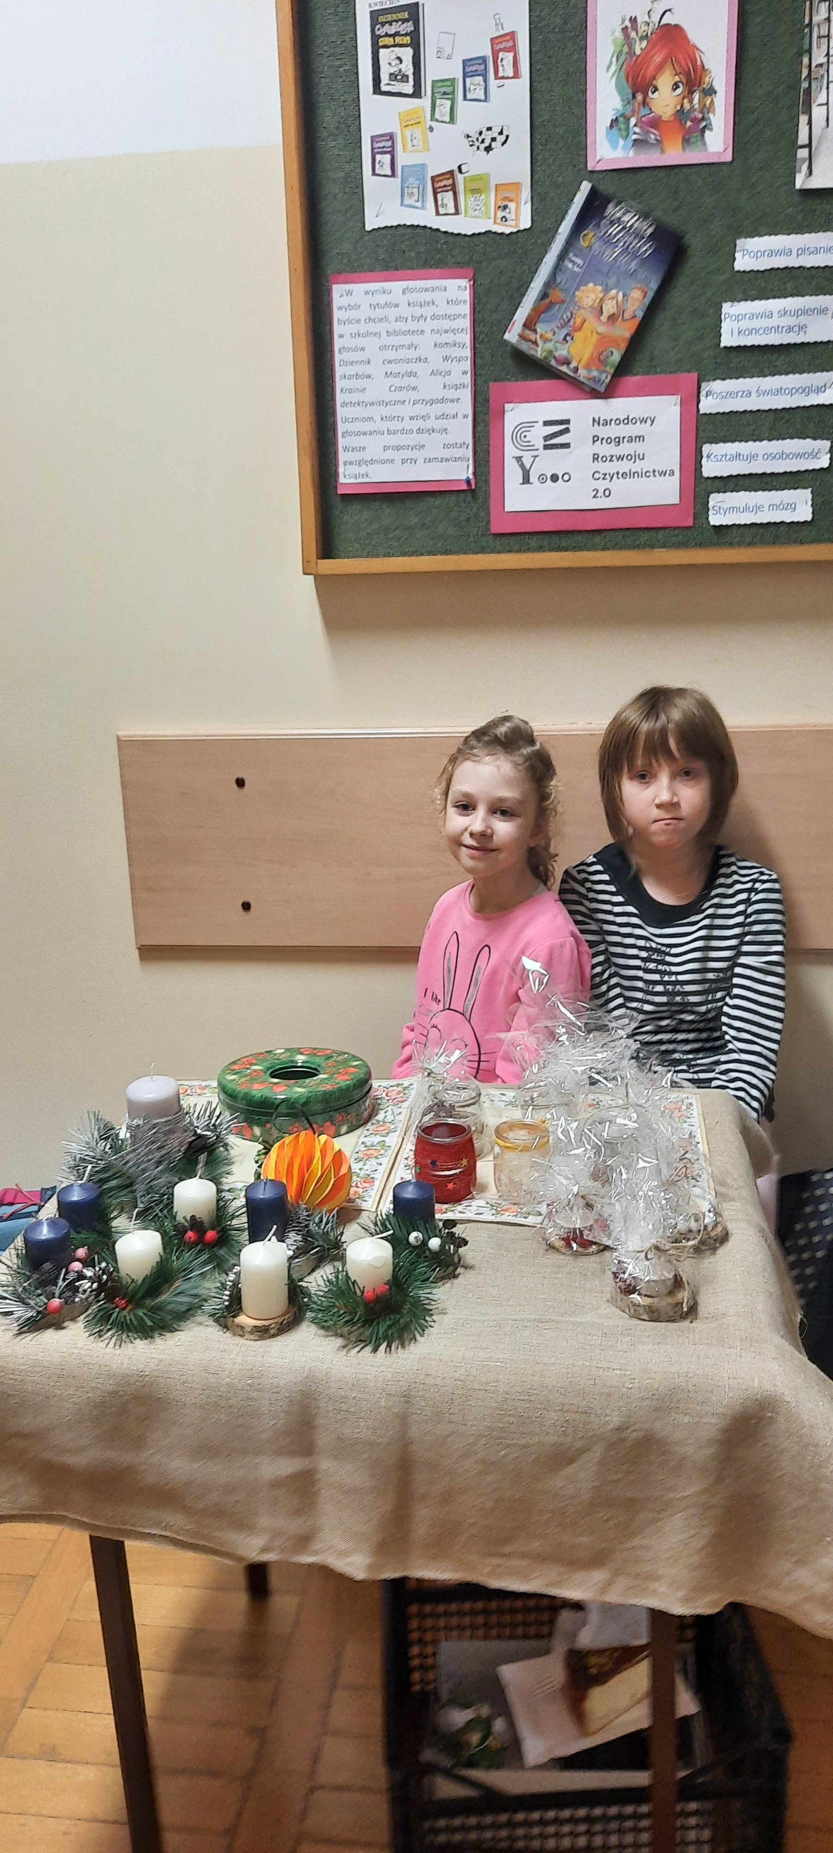
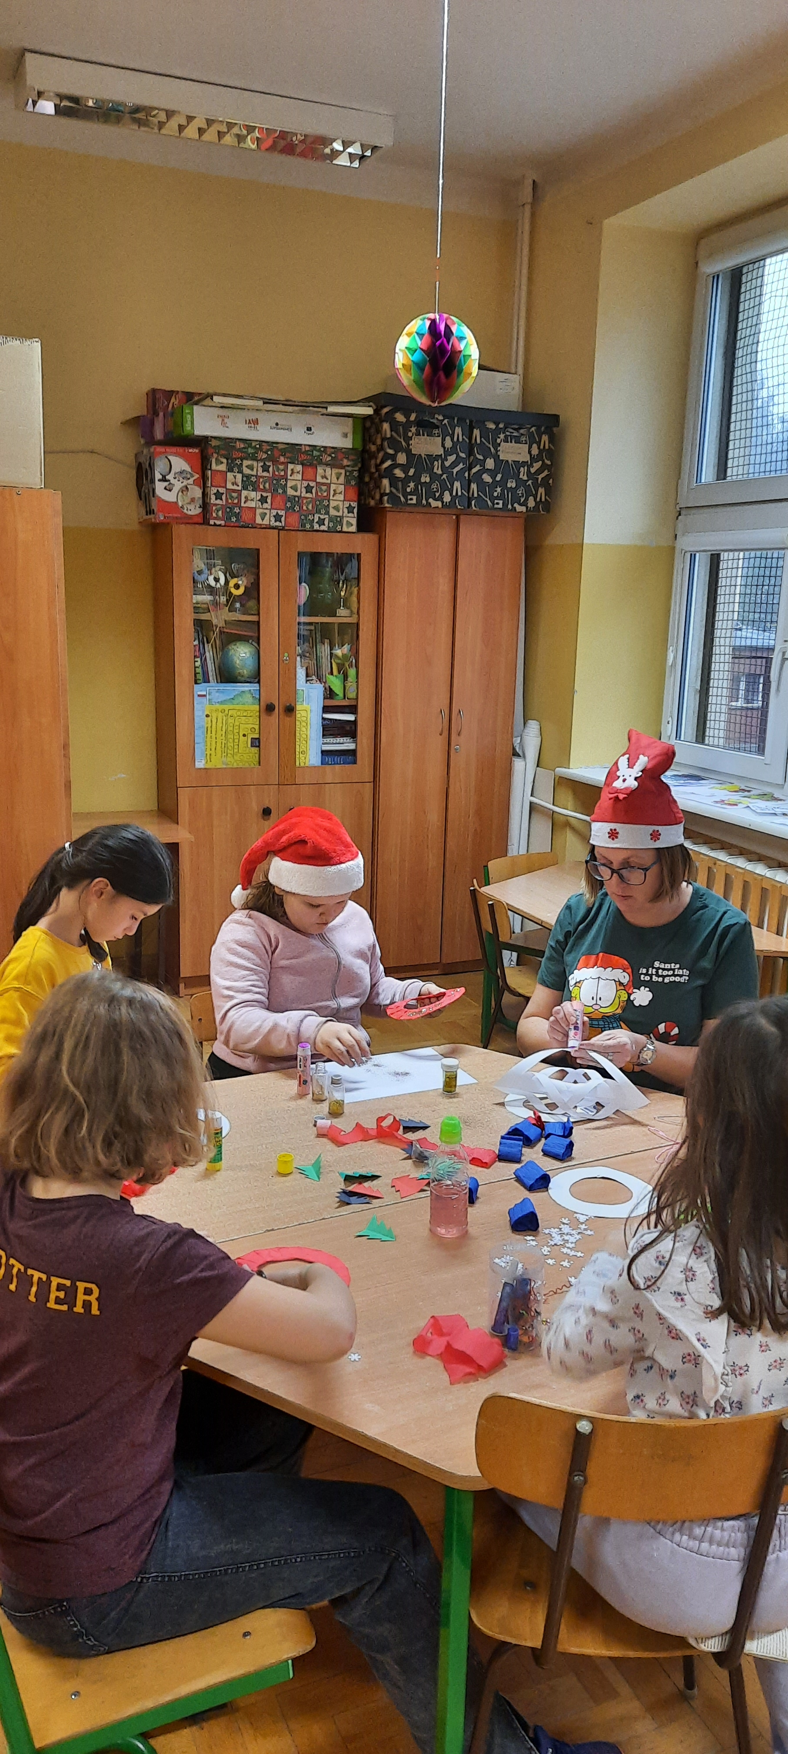
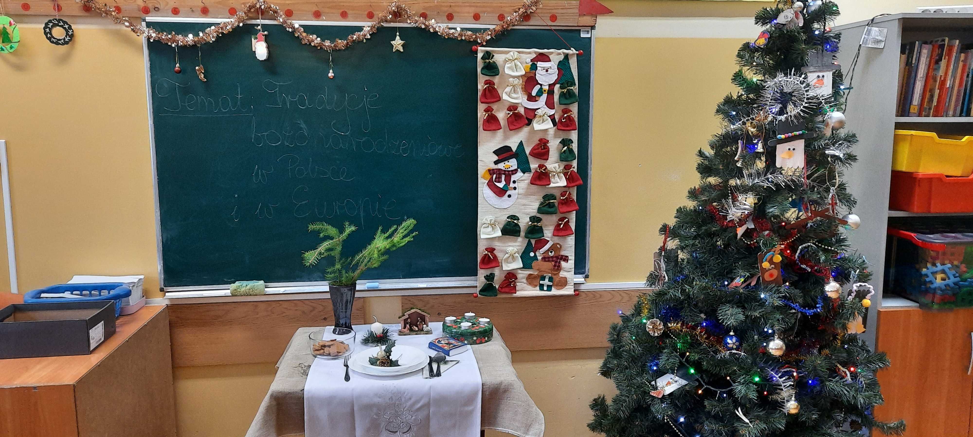
W świątecznym nastroju…

Slide 3
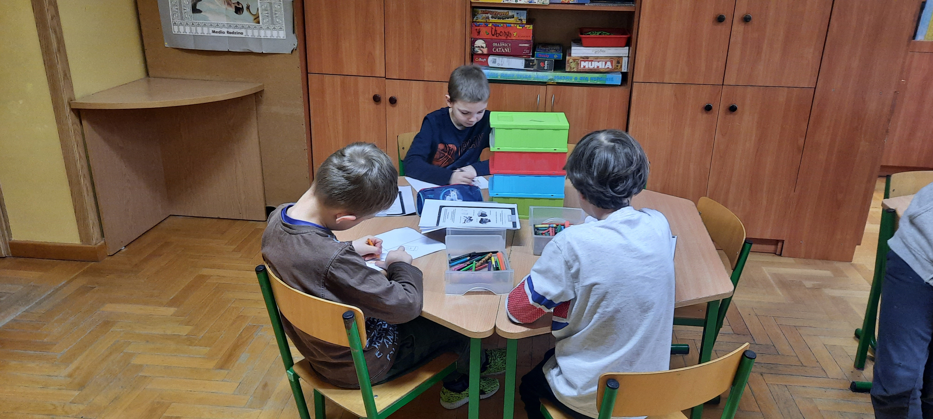
Zimowy czas…

Slide 4
Dziękujemy za uwagę ☺

